Slide 1
第二章 PL/0编译程序的实现
本章目的：对编译程序的实现建立起整体概念
2.1 PL/0语言描述
PL/0语言样例1
Begin {主程序}
read(b);
while b<>0 do
begin
call P;
Write(2*c);
Read(b)
end
End. {主程序}
Const a=10;
Var b;c;
Procedure P;
Begin
c:=b+a
End;

Slide 2
PL/0语言的语法图表示
程序
分程序
.
内的文字表示非终结符
或
内的文字或符号表示终结符

Slide 3
分程序语法描述图
分程序
const
ident
=
number
,
;
var
ident
,
;
;
procedure
ident
分程序
;
语句

Slide 4
语句语法描述图
ident
：=
表达式
语句
begin
语句
end
语句
;
read
(
ident
)
,

Slide 5
PL/0语言的EBNF表示
构成EBNF（扩展的巴科斯范式）的元素—
非终结符，终结符，开始符，规则
EBNF 的元符号：
< > 用左右尖括号括起来的内容为非终结符
∷= 读做‘定义为’ ∷=的左部由右部定义
→ 读做‘定义为’ → 的左部由右部定义
| 读做‘或’ 表示右部候选内容
{ } 表示花括号内的内容可重复任意次或限定次数
[ ] 表示方括号内的内容为任选项
( ) 表示圆括号内的内容优先

Slide 6
EBNF表示的实例
例：用EBNF描述<整数>的定义 ：
<整数>∷=[+|-]<数字>{<数字>}
<数字>∷=0|1|2|3|4|5|6|7|8|9
或
<整数>∷=[+|-]<非零数字>{<数字>}|0
<非零数字>∷=1|2|3|4|5|6|7|8|9
<数字>∷=0|<非零数字>

Slide 7
PL/0语言的定义
（1）<程序>→ <分程序>.
（2） <分程序> → [<常量说明部分>] [<变量说明部分>]
〈复合语句〉
（3） <常量说明部分> →CONST<常量定义>{，〈常量定义〉};
（4） <常量定义> → 〈标识符〉=〈无符号整数〉
（5）<变量说明部分> →VAR<标识符>{，〈标识符〉};
（6）<标识符> →〈字母〉{〈字母〉|〈数字〉}
（7）〈语句〉 →〈赋值语句〉|〈条件语句〉 |〈当型循环语句〉|
<重复语句> |〈读语句〉|〈写语句〉|〈复合语句〉|〈空〉|<FOR语句>
（8） 〈复合语句〉 → BEGIN 〈语句〉{； 〈语句〉}END

Slide 8
PL/0语言的定义
（9） <赋值语句> →〈标识符〉：=〈表达式〉
（10） <条件语句> →IF<条件>THEN<语句>[ELSE<语句>]
（11） <条件> →〈表达式〉〈关系运算符〉〈表达式〉|NOT〈表达式〉
（12） <当型循环语句> → WHILE<条件>DO<语句>
（13） <重复语句>→ REPEAT<语句>{；<语句>} UNTIL<条件>
（14） <读语句> →READ ‘(’ <标识符>{，〈标识符〉} ‘)’ ;
(15) <写语句> →WRITE ‘(’ <表达式>{，〈表达式〉} ‘)’ ;
（15）* <FOR语句> →FOR〈标识符〉：=〈表达式〉TO 〈表达式〉
DO <语句〉

Slide 9
PL/0语言的定义
（16）<表达式> →[+|-]〈项〉{〈加法运算符〉〈项〉}
（17）<项> →〈因子〉{〈乘法运算符〉〈因子〉}
（18）<因子>→〈标识符〉|〈无符号整数〉|‘(’ <表达式>‘)’
（19）<加法运算符> → +|-
（20）<乘法运算符> → *|/
（21）<关系运算符>→ =|<>|<|<=|>|>=
（22）〈字母〉 →a|b|…|x|y|z
(23) <数字> →0|1…|8|9

Slide 10
Var fact，x;
begin
read(x);
write(x);
if x>0
then
begin
fact:=1
repeat
fact:=fact*x;
x:=x-1
until x=0
end;
write(fact)
end.
PL/0语言样例

Slide 11
2.3 PL/0编译程序的词法分析
词法分析程序的设计---使用状态转换图实现
表示状态，对应每个状态编一段程序，每个状态调用取字符程序，根据当前字符转到不同的状态，并做相应操作。
表示终态，已识别出一个单词。

Slide 12
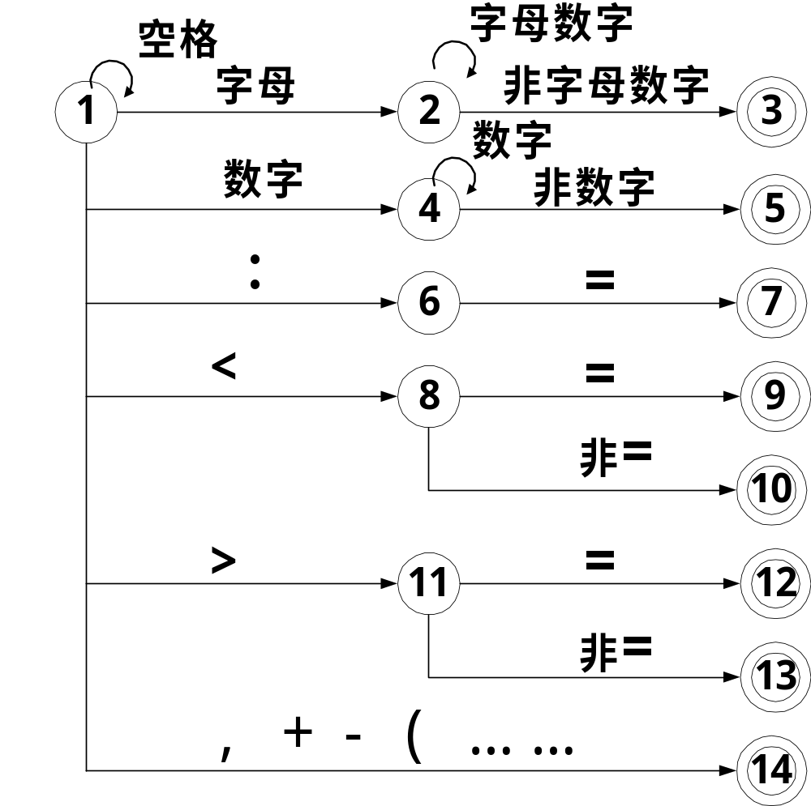

Slide 13
PL/0编译程序语法分析的设计与实现
2.4 PL/0编译程序的语法语义分析
自顶向下的语法分析
  递归子程序法

Slide 14
自顶向下的语法分析
VAR A;
BEGIN
READ(A)
END.
<程序>
<分程序> .
<变量说明部分> <语句>
VAR <标识符> ； <复合语句>
A BEGIN <语句> END
<读语句>
READ （ <标识符> ）
A
<程序>为文法的
开始符号，以开
始符号作为根结
点构造一棵倒挂
着的语法树。

Slide 15
递归子程序法
递归子程序法：对应每个非终结符语法单元，，编一个独立的处理过程（或子程序）。语法分析从读入第一个单词开始，由非终结符<程序>（即开始符）出发，沿语法描述图箭头所指出的方向进行分析。当遇到非终结符时，则调用相应的处理过程，从语法描述图看，也就进入了一个语法单元，再沿当前所进入的语法单元所指箭头方向继续进行分析。当遇到描述图中是终结符时，则判断当前读入的单词是否与图中的终结符相匹配，若匹配，再读取下一个单词继续分析。遇到分支点时，将当前的单词与分支点上多个终结符逐个相比较，若都不匹配时可能是进入下一个非终结符语法单位或是出错。

Slide 16
例：如何用递归子程序法实现表达式的语法分析
语法图
+
表达式
项
-
+
项
-
项
因子
*
因子
/

Slide 17
因子的语法图
因子
ident
number
(
表达式
)

Slide 18
表达式的EBNF
〈表达式〉∷=[+|-]〈项〉{（+|-）〈项〉}
〈项〉∷=〈因子〉{（*|/）〈因子〉}
〈因子〉∷=〈标识符〉|〈无符号整数〉|‘（’〈表达式〉‘）’

Slide 19
〈表达式〉的递归子程序实现
〈表达式〉∷=[+|-]〈项〉{（+|-）〈项〉}
procedure expr;
begin
if sym in [ plus, minus ] then
begin
getsym; term;
end
else term;
while sym in
[plus, minus] do
begin
getsym; term;
end
end;

Slide 20
〈项〉的递归子程序实现
〈项〉∷=〈因子〉{（*|/）〈因子〉
procedure term;
begin
factor;
while sym in [ times, slash ] do
begin
getsym; factor;
end
end;

Slide 21
〈因子〉的递归子程序实现
procedure factor;
begin
if sym <> ident then
begin
if sym <> number then
begin
if sym = ‘(‘ then
begin
getsym;
expr;
if sym = ‘)’ then
getsym
else error
end
else error
end
end
end;
〈因子〉∷=〈标识符〉|〈无符号整数〉
|‘（’〈表达式〉‘）’

Slide 22
<程序>∷=<分程序>•
begin（*main*)
…(*initialize*)
…(*r/w file set*)
getsym;
block( );
…
if sym < > period then error...
end.

Slide 23
程序 pl0
语
法
调
用
关
系
图
分程序 block
语句 statement
条件 condition
表达式expression
项 term
因子 factor

Slide 24
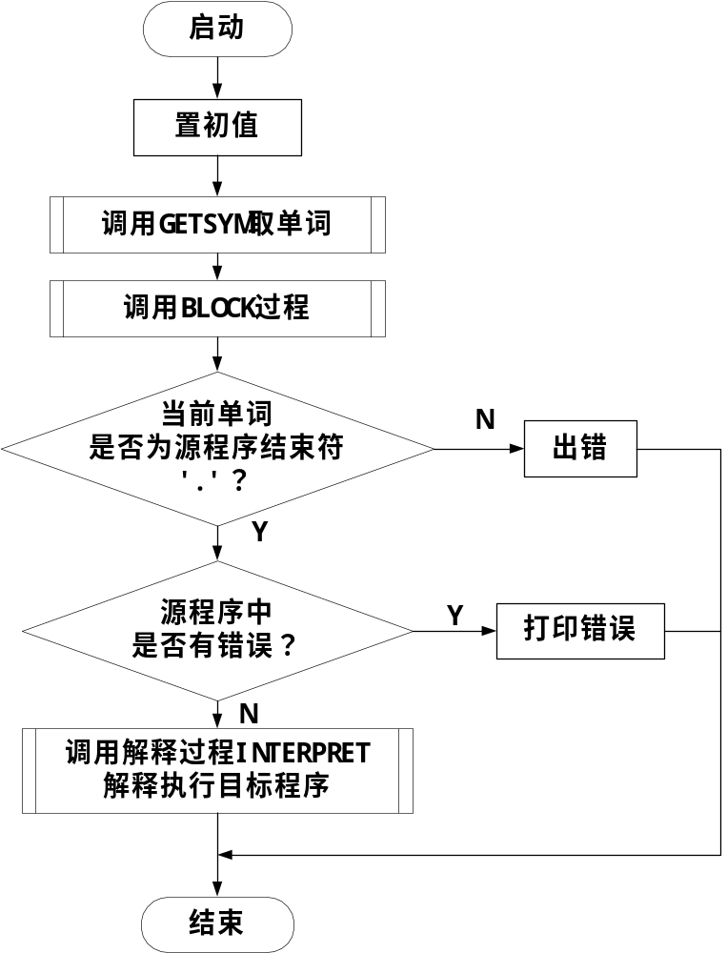
编译程序总体流程图

Slide 25
PL/0编译程序语义分析的设计与实现 (**)
PL/0编译程序语法、语义分析的的核心程序是BLOCK过程，
说明部分的分析与处理
表格管理
过程体(语句）的分析与处理

Slide 26
说明部分的分析与处理
对每个过程（含主程序）说明的对象（变量，常量和过程）造符号表
  登录标识符的属性。
  标识符的属性:种类，所在层次,值和分配的相对位置。
  登录信息由ENTER过程完成。

Slide 27
说明部分的分析与处理（程序）
说明种类的定义：
object= (constant, variable,procedur)
（定义纯量/枚举类型）
符号表的定义
table:array[0..txmax] of record
name:alfa;
case kind:object of
constant:(val:integer);
variable:procedur:(level,adr,size:
integer);

Slide 28
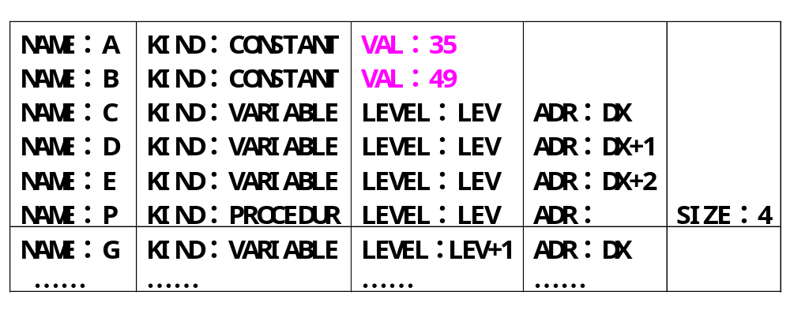
符号表
例程序说明部分为：CONST A=35，B=49；
VAR C，D，E；
PROCEDURE P；
VAR G ；…
对应名字表
名字 种类 层次/值 地址 存储空间

Slide 29
tx ：table表的下标指针,是以值参数形式使用的。
dx: 计算每个变量在运行栈中相对本过程基地址的偏移量 ，放在table表中的adr域，生成目标代码时再放在code中的a域

Slide 30
变量定义语句的处理
语法：<变量说明部分>: := var <标识符>{， <标识符>}；
程序：
if sym=varsym then
begin
getsym;
repeat
vardeclaration;(*变量说明处理*)
while sym=comma do
begin
getsym;
vardeclaration
end;
if sym=semicolon then
getsym
else error(5)
until sym<>ident;
end;

Slide 31
变量说明处理
procedure vardeclaration;
begin
if sym=ident then
begin
enter(variable);
getsym
end
else error(4)
end(*vardeclaration*);

Slide 32
过程ENTER的实现
tx ：table表的指针
procedure enter(k:object );
begin (* enter object into table *)
tx:=tx+1;
with table[tx] do (* 开域语句 *）
begin
name:=id;(* 表示 table[tx].name:=id;*）
kind:=k;(* 表示table[tx].kind:=k;* )

Slide 33
过程ENTER的实现
case k of
constant:
begin
if num>amax then
begin
error(31);
num:=0;
end;
val:=num;(* table[tx].val:=num;*)
end;

Slide 34
过程ENTER的实现
variable:
begin
level:=lev;
（*表示table[tx].level:=lev*）
adr:=dx;
（*表示table[tx].adr:=dx*） dx:=dx+1;
end;
procedur: level:=lev
(* 表示table[tx].level:=lev;*）
end(* case *);
end
end(*enter*);

Slide 35
过程体的处理
  对语句进行语法分析
  语义分析 当遇到标识符的引用时就调用POSITION函数查TABLE表，看是否有过正确定义，若已有，则从表中取相应的有关信息，供代码的生成使用。若无定义则错。
  当语法语义正确时，就生成相应语句功能的目标代码

Slide 36
赋值语句的处理
if sym = ident then
begin
i:= position(id);
if i= 0 then error(11)
else if table[i].kind <>variable
then
begin error(12);
i:= 0
end;
getsym;
if sym = becomes then getsym
else error(13);
expression(fsys);
if i <>0 then
with table [i] do gen(sto,lev-level,adr)
end

Slide 37
代码生成
代码生成是由过程GEN完成。
GEN有3个参数，分别代表目标代码的功能码，层差和位移量。例如
  gen(opr,0,16);
  gen(sto,lev-level,adr)
lev：当前处理的过程层次
level：被引用变量或过程所在层次
CX：为目标代码code数组的下标指针

Slide 38
结构变换， 地址返填
If c then s getsym;
condition;
if sym=thensym
then getsym
else error(16);
cx1:= cx;
gen(jpc,0,0)
statement( );
code[cx1].a:=cx

Slide 39
PL/0编译程序错误处理的实现
对语法错误的两种处理方法：
(1) 对于易于校正的错误，如丢了逗号，分号等，指出出错位置，加以校正，继续进行分析。
(2) 对于难于校正的错误，给出错误的位置与性质，跳过后面的一些单词，直到下一个可以进行正常语法分析的语法单位。

Slide 40
╳╳╳╳╳╳╳╳╳╳╳╳╳╳╳╳╳╳╳
TEST TEST
在进入某个语法单位时，调用TEST,检查当前符号是否属于该语法单位的开始符号集合。若不属于，则滤去开始符号和后继符号集合外的所有符号。
在语法单位分析结束时，调用TEST,检查当前符号是否属于调用该语法单位时应有的后继符号集合。若不属于，则滤去后继符号和开始符号集合外的所有符号。

Slide 41
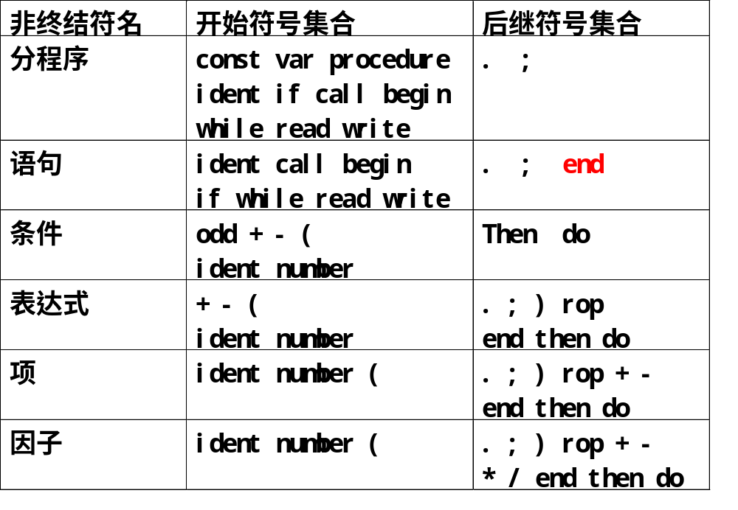
开始符号集合与后继符号集合

Slide 42
开始符号集合
symset=set of symbol;
declbegsys, statbegsys, facbegsys:symset;
开始符号集合（*主程序*）
declbegsys:=[constsym,varsym,procsym];
statbegsys:=[beginsym,callsym,ifsym,
whilesym,readsym,writesym];
facbegsys:=[ident,number,lparen];

Slide 43
后继符号集合fsys作为参数：
procedure test(s1,s2:symset; n:integer);
procedure block(lev,tx:integer; fsys:symset);
procedure statement(fsys:symset);
procedure expression (fsys:symset);
procedure term (fsys:symset);
procedure factor (fsys:symset);

Slide 44
READ语句的语法语义分析处理
if sym=readsym then
begin
getsym;
if sym<>lparen then error(34)
else
repeat
getsym;

Slide 45
READ语句的语法语义分析处理
if sym=ident then i:=position(id)
else i:=0;
if i=0 then error(35)
else
with table[i] do
begin
gen(opr,0,16);
gen(sto,lev-level,adr)
end;

Slide 46
READ语句的语法语义分析处理
getsym
until sym<>comma;
if sym<>rparen then
begin
error(33);
while not(sym in fsys)
do getsym
end
else getsym
end
出错处理
跳过不应出现的符号
正确出口

Slide 47
TEST测试过程流程图
TEST
Y
SYM在S1中?
N
打印出错编号n
返回
S1:=S1+S2
Y
SYM在S1中?
N
GETSYM

Slide 48
因子的处理过程
例：因子的处理过程
procedure factor(fsys:symset);
var i:integer;
begin
入口： test(facbegsys,fsys,24);
while sym in facbegsys do
begin
if
...
出口： test(fsys,facbegsys,23);
end
end;

Slide 49
因子的处理过程
test
n
Facbegsys
y
处理ident number,
lparen
test

Slide 50
增加后跟符与调用位置有关
例：调用expression(fsys);
write语句的语法write(<exp>{,<exp>});
write语句(后调用expression时后跟符
expression([rparen,comma]+fsys);
factor的语法：factor∷=...|‘(’ exp ’)
在factor(后调用expression时后跟符
expression([rparen]+fsys);

Slide 51
类pcode代码解释器的实现
类pcode解释器的结构
目标代码解释执行时数据栈的布局（运行栈的存储分配）

Slide 52
类pcode解释器的结构
目标代码存放在数组CODE中。
解释程序定义一个一维整型数组S作为运行栈
栈顶寄存器（指针）t，
基址寄存器（指针）b，
程序地址寄存器p，
指令寄存器i

Slide 53
目标代码解释执行时数据栈的布局（运行栈的存储分配）
在每个过程调用时在栈顶分配3个联系单元：
  SL： 静态链，指向定义该过程的直接外过程 （或主程序）运行时最新数据段的基地址。
  DL： 动态链，指向调用该过程前正在运行过 程的数据段基地址。
  RA： 返回地址，记录调用该过程时目标程序的断点，即调用过程指令的下一条指令的地址。

Slide 54
目标代码的解释执行 运行栈S
M调用过程Q
t
.
.
Q
RA
DL
SL
b
t
M
b

Slide 55
目标代码的解释执行
几条特殊指令在code中的位置和功能
  INT 0 A
  在过程目标程序的入口处，开辟A个单元的数据段。A为局部变量的个数+3。
  OPR 0 0
  在过程目标程序的出口处，释放数据段（退栈），恢复调用该过程前正在运行的过程的数据段基址寄存器B和栈顶寄存器T的值，并将返回地址送到指令地址寄存器P中，以使调用前的程序从断点开始继续执行。

Slide 56
目标代码的解释执行
几条特殊指令在code中的位置和功能
  CAL L A
  调用过程，还完成填写静态链、动态链、返回地址，给出被调用过程的基地址值，送入基址寄存器B中，目标程序的入口地址A的值送指令地址寄存器P中，使指令从A开始执行。

Slide 57
附 PL/0编译程序代码生成的实现
CX：为目标代码code数组的下标指针。 code为一维数组，数组元素为记录型数据。每一个记录就是一条目标指令。CX 为整数变量，由0开始顺序增加。实际上目标代码的顺序是内层过程的在前边，主程序的目标代码在最后。
tx ：table表的下标指针,是以值参数形式使用的。
dx: 计算每个变量在运行栈中相对本过程基地址的偏移量 ，放在table表中的adr域，生成目标代码时再放在code中的a域。

Slide 58
附 PL/0编译程序代码生成的实现
下标指针cx，tx和变量dx的作用
code [cx] table[tx] s [t] (运行栈)
cx tx t(运行时栈指针)
(0) jmp 0 0
(1) int 0 7
.
.
(cx ) .
(0) name …adr...
(1) b (dx)
...
( tx)
q
b
p
m

Slide 59
附 PL/0编译程序代码生实现
Table表的下标指针tx补充说明：
tx是BLOCK的
实际值参
tx
6 （9）
LEV
1
BLOCK（LEV+1,TX，…）
(递归进入分程序)
BLOCK
...
tx
（6）
0
LEV
0
第1次调用block
BLOCK（0，0，…）
BLOCK
主程序

Slide 60
附 PL/0编译程序代码生成的实现
procedure gen(x:fct; y, z:integer); begin
if cx>cxmax then（*指针越界*）
begin
write(‘program too long’);
close(fin);（*关闭文件*）
writeln;
exit
end;

Slide 61
附 PL/0编译程序代码生成的实现
with code[cx] do
begin
f:=x;（* 表示code[cx].f:=x; *)
l:=y;（* 表示code[cx].l:=y; *)
a:=z;（* 表示code[cx].a:=z; *)
end;
cx:=cx+1
end (*gen*);

Slide 62
附 PL/0编译程序代码生成的实现
对分程序的定义（见教材292页）
procedure block(lev,tx:integer;fsys:symset);
var dx:integer; (*data allocationindex*)
tx0:integer; (*initial table index*)
cx0:integer; (*initial code index*)
（ tx0，cx0是tx，cx的初值）

Slide 63
附 PL/0编译程序代码生成的实现
对分程序体人口的处理（见程序文本block 的过程体）
begin (*block*)
dx:=3;
tx0:=tx; （保留当前table表指针值）
table[tx].adr:=cx;（保留当前code指针值到过程名
的adr域 ）
gen(jmp,0,0);（生成转向过程体入口的指令，该指令的地址 为cx 已保留在过程名的adr域，等生成 过程 体入口的指令时，再由table[tx].adr中取出 cx将过程体入口返填到cx中，即 （ jmp,0,0）的第3区域。
…
（注意dx， tx， cx的作用）

Slide 64
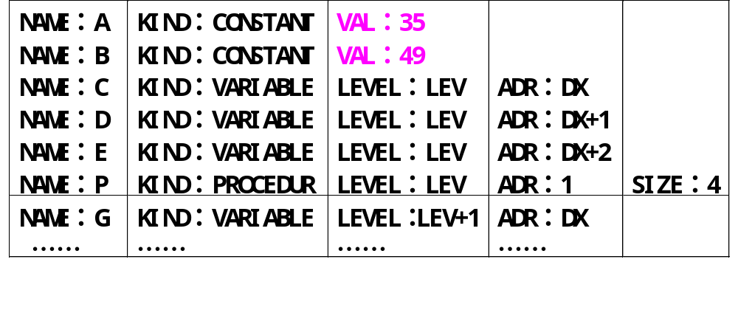
附 table表格管理
(0) jmp 0 0
CX (1 ) jmp 0 0
.
.
CONST A=35，B=49；
VAR C，D，E；
PROCEDURE P；
VAR G
记录 过程在code的入
口到table中的adr域
名字 类型 层次/值 地址 存储空间

Slide 65
附 PL/0编译程序代码生成的实现
过程体入口时的处理
code[table[tx0].adr].a:=cx;
（过程入口地址填 写在code中）
with table[tx0] do
begin
adr:=cx; （过程的入口填 写在table中）
size:=dx; （过程占的空间填 写在table中）
end;
cxo:=cx; （保留过程在code中的入口地址）
gen(int,0,dx);（生成过程入口指令）

Slide 66
附 PL/0编译程序代码生成的实现
第1次调用block （见教材305页）
block(0,0,[period]+declbegsys+statbegsys ) ；
( 0,0是 tx,lev的实际值参，第1次调用时为0
以后调用时的参数为lev+1 , tx)

Slide 67
interpret
三个寄存器赋初值
t:=0; b:=1; p:=0;
解释执行的流程图
主程序的SL，DL，RA赋初值
s[1]:=0; s[2]=0; s[3]=0;
i:=code[p];
p:=p+1;
执行指令i
主程序
的RA s[3]=0
P=0?
N
Y
返回

Slide 68
附 目标代码的解释执行
几条特殊指令的解释执行：
过程入口：开辟a个单元（见教材304页）
int: t:=t+a; （ t是当前栈顶值）
过程出口：释放数据段（退栈）（见教材302页）
opr: case a of (*operator*)
0: begin (*return*)
t:=b-1; 恢复调用前栈顶
p:=s[t+3]; 送返回地址到p
b:=s[t+2] 恢复调用前基地址
end;

Slide 69
附 目标代码的解释执行
过程出口
t
.
.
t:=b-1;
p:=s[t+3];
b:=s[t+2]
Q
RA
DL
SL
b
t
M
b

Slide 70
附 目标代码的解释执行
调用过程：
cal: begin (*generat new block mark*)
s[t+1]:=base(l); 填写静态链
s[t+2]:=b; 填写动态链
s[t+3]:=p; 填写返回地址
b:=t+1; 被调用过程的基地址
p:=a 过程入口地址a送p
end;

Slide 71
附 目标代码的解释执行
function base(l:integer): integer;
var b1:integer;
begin b1:=b; (*find base l level down*)
while l>0 do
begin
b1:=s[b1]; l:=l-1;
end;
base:=b1
end (*base*);

Slide 72
附 目标代码的解释执行 (***)
base (l:integer): integer;
q
b
b
p
b
b
m
b
0

Slide 73
练习:
书写一个PL/0程序
一、 功能:
1.input n;
2.Caculate n! and Caculate 1+2+3+...n
3 if n!<=1+2+3+...n ,write 1;
二、 功能:
1.input n;
2.Caculate1!+2!+…+ n!
3 输出计算结果;

Slide 74
1. if n!<=1+2+3+...n ,write 1;
Var fact，sum, n;
begin
read(n);
write(n);
if n>0
then
begin
fact:=1;
sum:=0;
repeat
fact:=fact*n;
sum:=sum+n;
n:=n-1
until n=0
end;
if fact<=sum then write(1)
end.

Slide 75
2. Caculate1!+2!+…+ n!
Var fact，sum, n;
begin
read(n);
write(n);
if n>0
then
begin
fact:=1;
sum:=0;
repeat
fact:=fact*n;
n:=n-1;
?? sum:=sum+fact
until n=0
end;
write(sum)
end.
Var fact，sum, n, a;
Procedure PF;
begin
fact:=1;
{sum:=0; 注释}
for a:=1 to n do
begin
fact:=fact*a;
sum:=sum+fact
end
end;
Begin {主程序}
read(n);
sum:=0;
if n>0
then
call PF;
write(sum)
End.
C语言子集程序
Main（）
{ int n;
int s=0;
int t=1;
read n;
for(int a=1;a<=n;a=a+1)
{
t=t*a;
s=s+t;
}
write s;
}
错误例子

Slide 76
C语言的程序例子
Main（）{
read x; /* input an integer */
if （0 < x） then
fact = 1;
repeat
fact = fact * x;
x = x - 1
until x == 0;
write fact /* output factorial of x */
}

